Slide 1
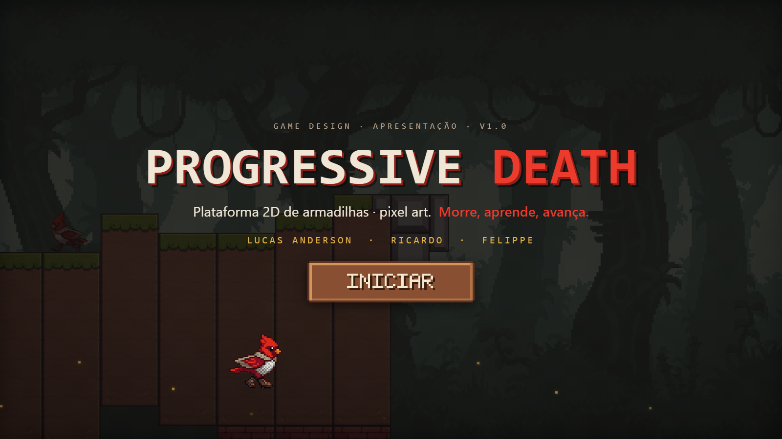
Notes:
Progressive Death: plataforma 2D de armadilhas em pixel art. Equipe: Lucas Anderson, Ricardo e Felippe.

Slide 2
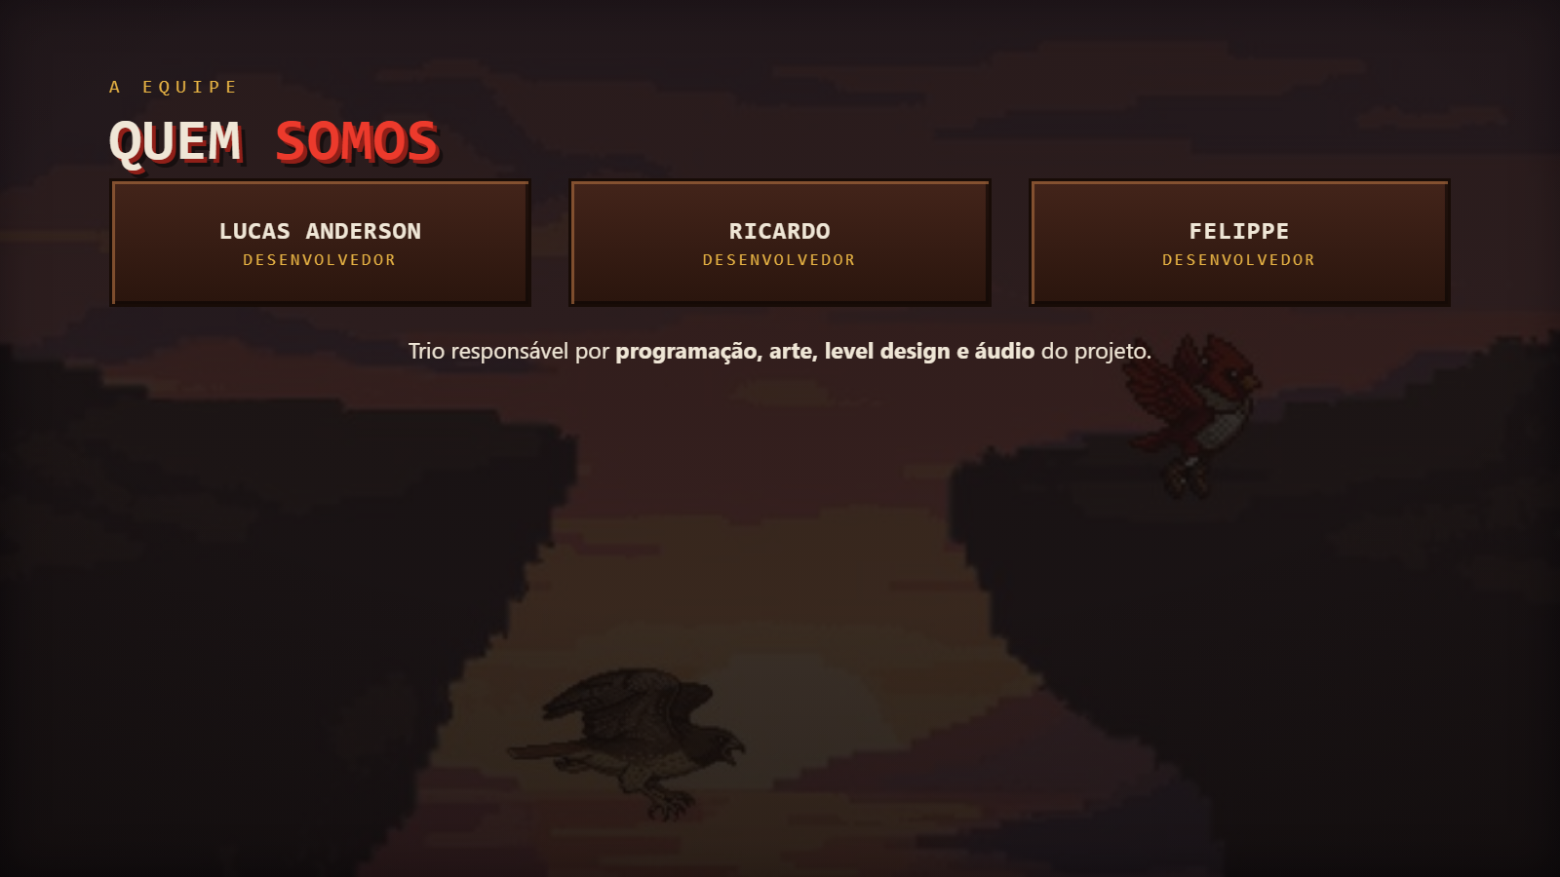
Notes:
Os tres desenvolvedores; dividimos programacao, arte, level design e audio.

Slide 3
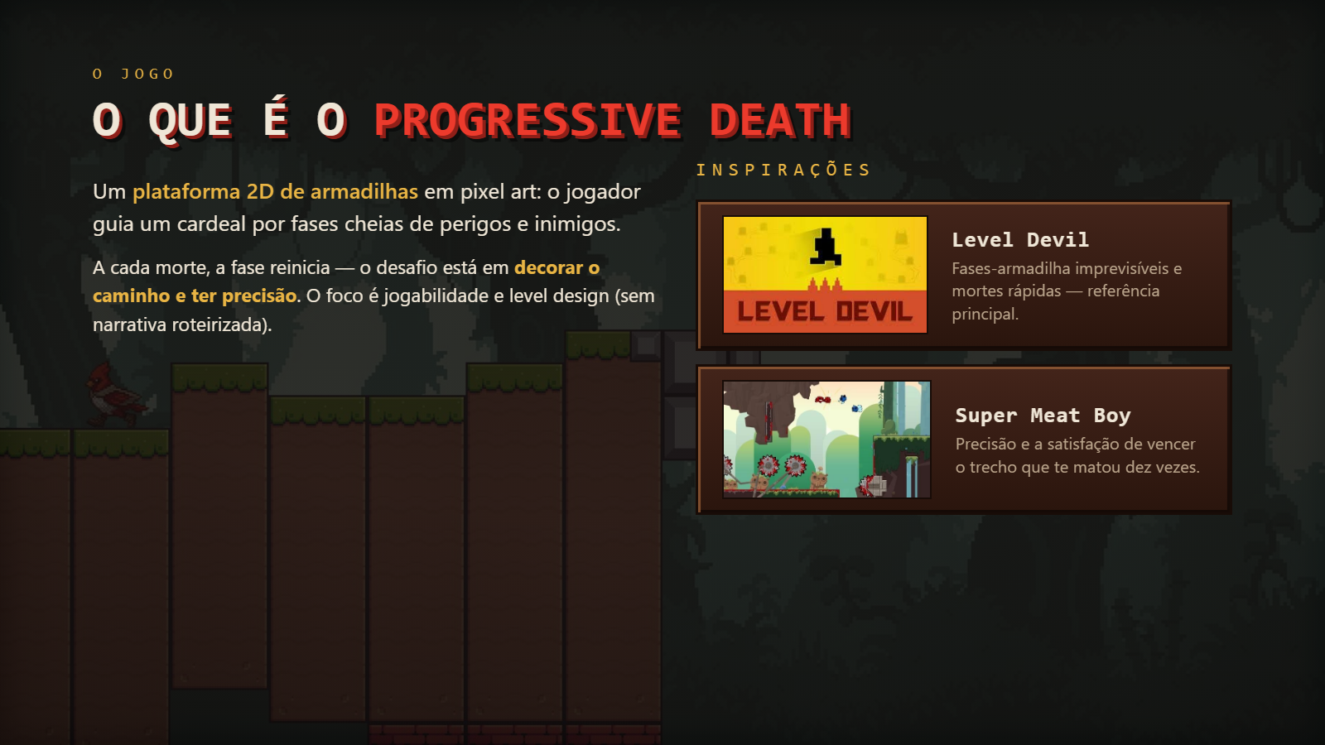
Notes:
Plataforma de armadilhas; ciclo morre-aprende-avanca. Inspiracoes: Level Devil, Super Meat Boy, Celeste. Sem historia roteirizada.

Slide 4
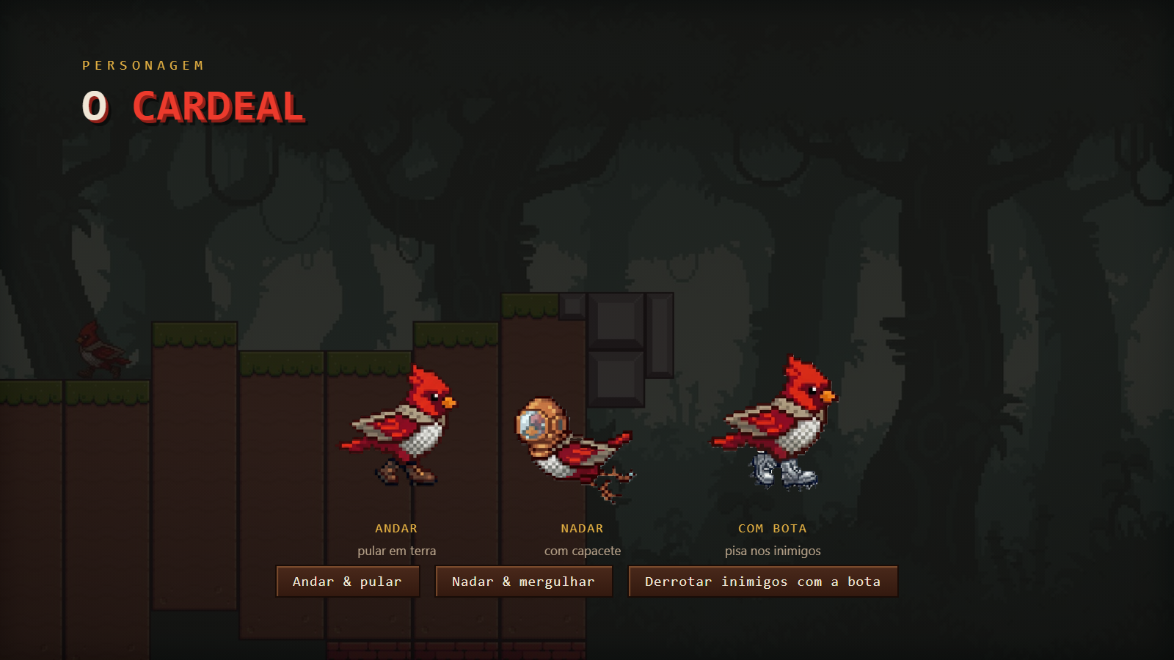
Notes:
O cardeal: anda e pula; nada com o capacete; com a bota pisa nos inimigos. Comeca com 3 vidas.

Slide 5
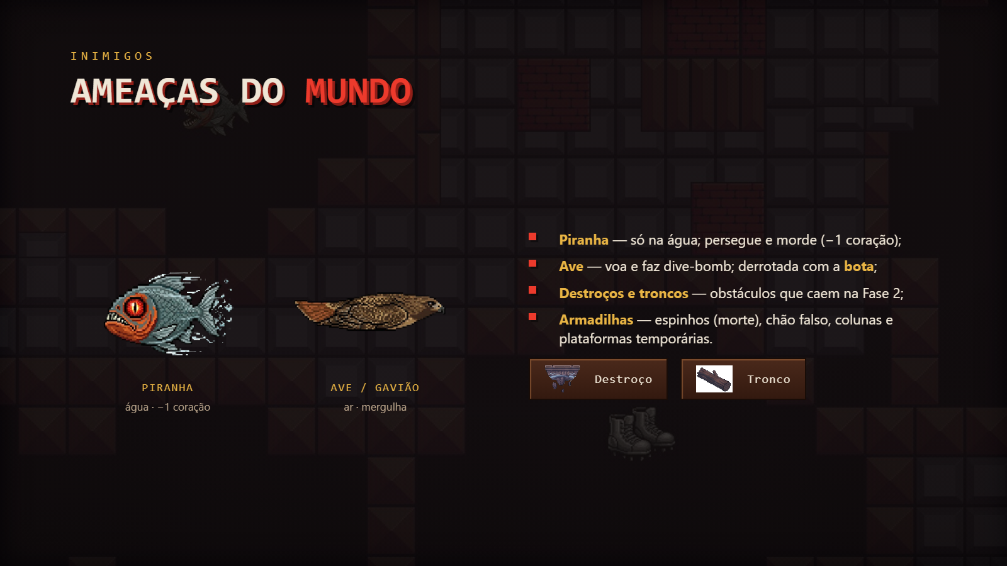
Notes:
Piranha (agua, -1 coracao), Ave/Gaviao (ar, mergulha, derrotada com a bota), destrocos e troncos na Fase 2.

Slide 6
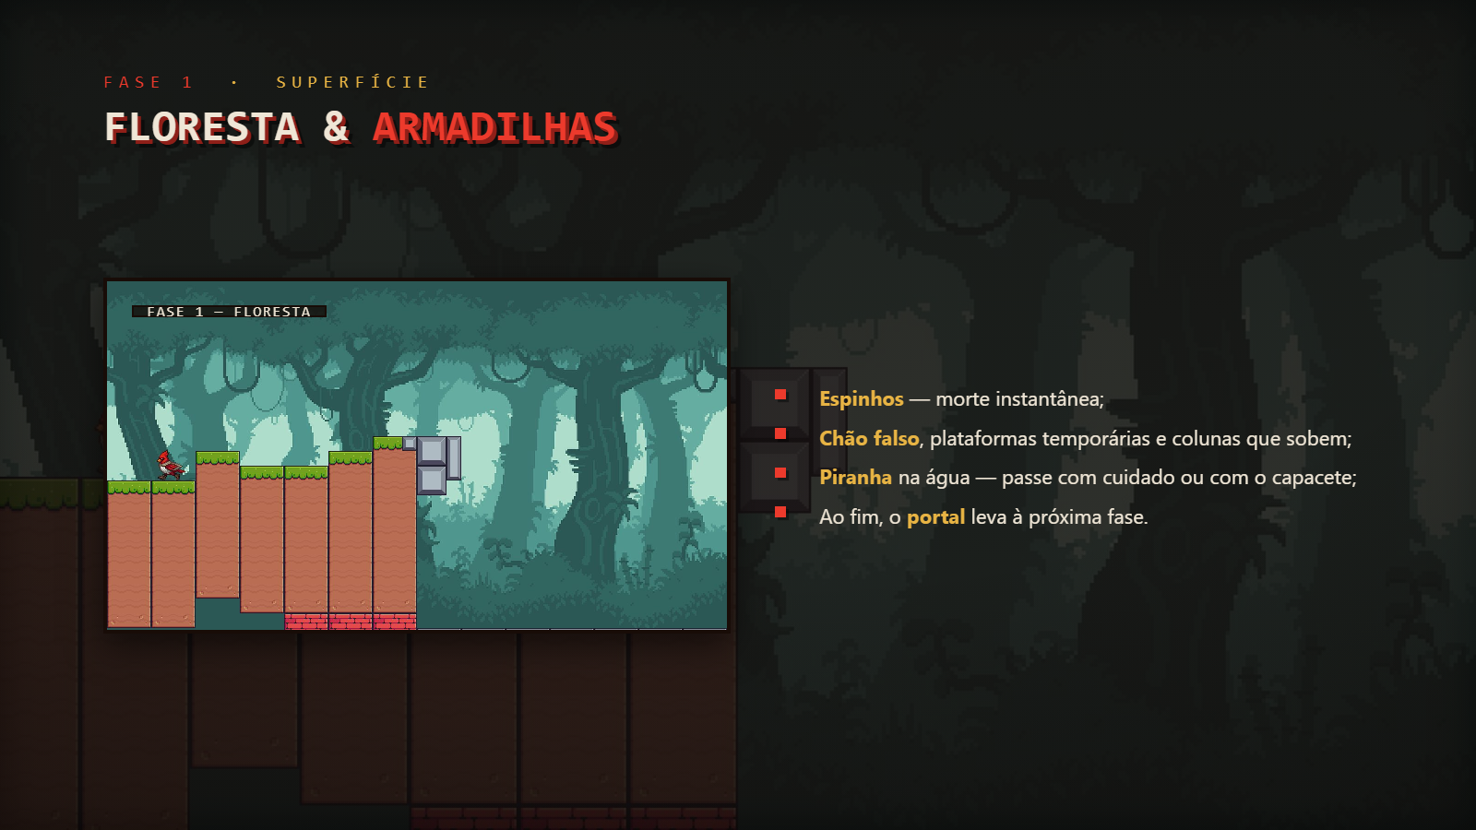
Notes:
Fase 1 - floresta na superficie: espinhos (morte), chao falso, plataformas temporarias, colunas e a piranha. Portal ao fim.

Slide 7
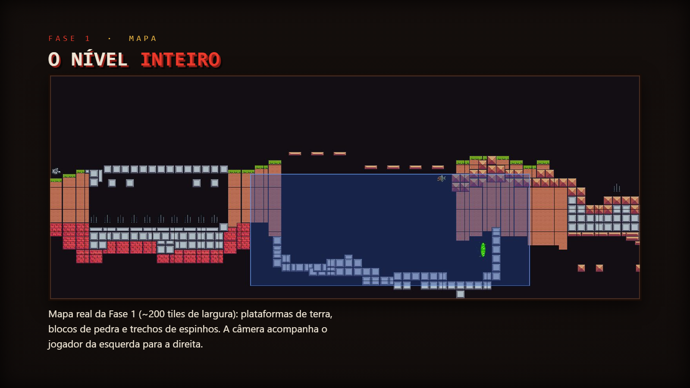
Notes:
Mapa real da Fase 1 (~200 tiles): plataformas de terra, blocos de pedra e trechos de espinhos.

Slide 8
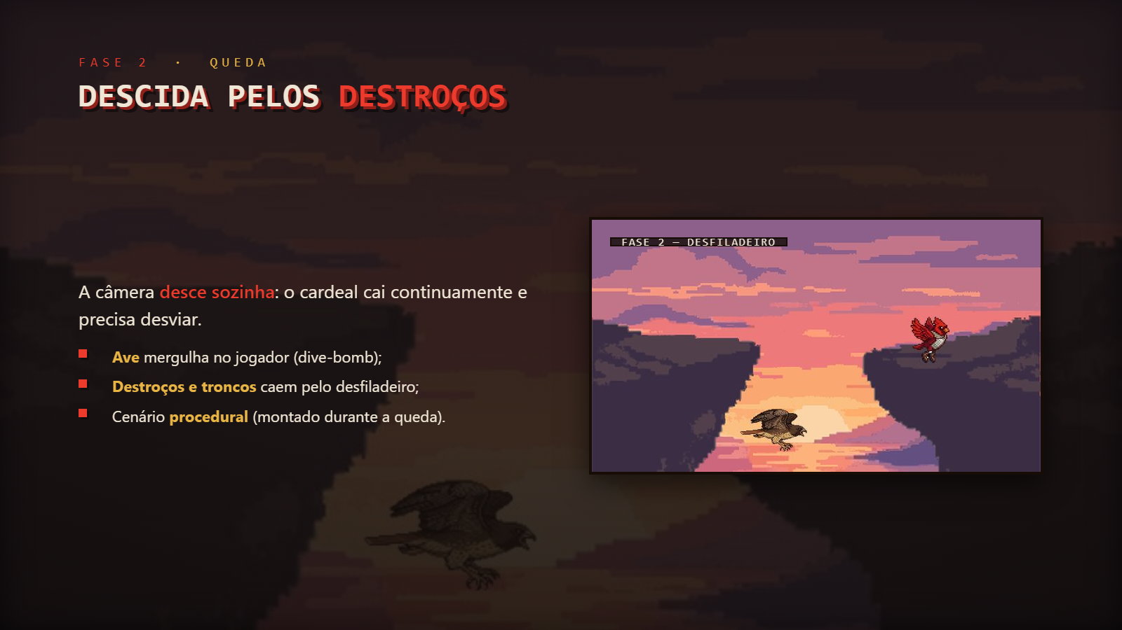
Notes:
Fase 2 - queda: a camera desce sozinha; desviar da ave e dos destrocos. Cenario procedural.

Slide 9
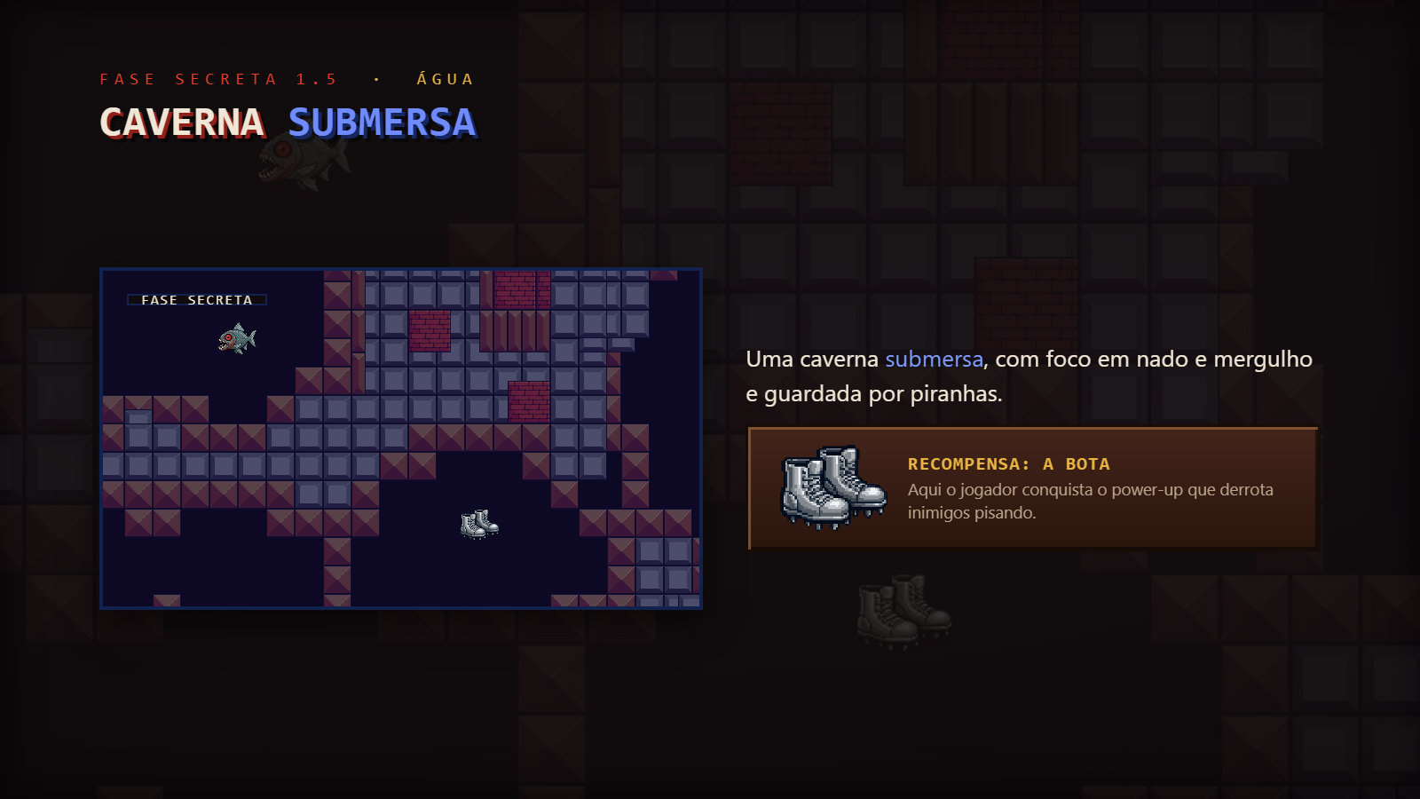
Notes:
Fase Secreta 1.5 - caverna submersa: nado e mergulho, guardada por piranhas; a recompensa e a bota.

Slide 10
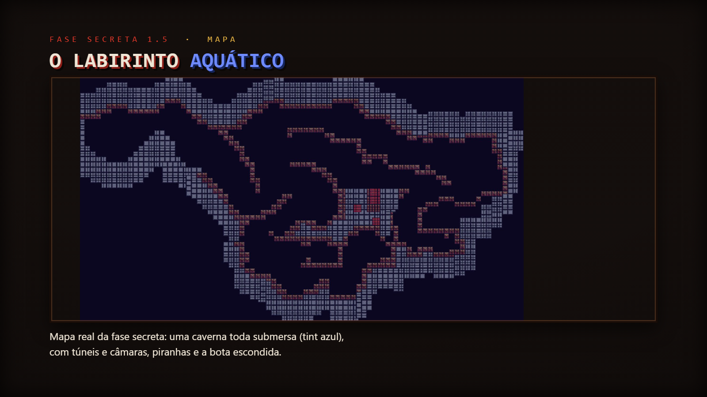
Notes:
Mapa real da fase secreta: caverna toda submersa, com tuneis e a bota escondida.

Slide 11
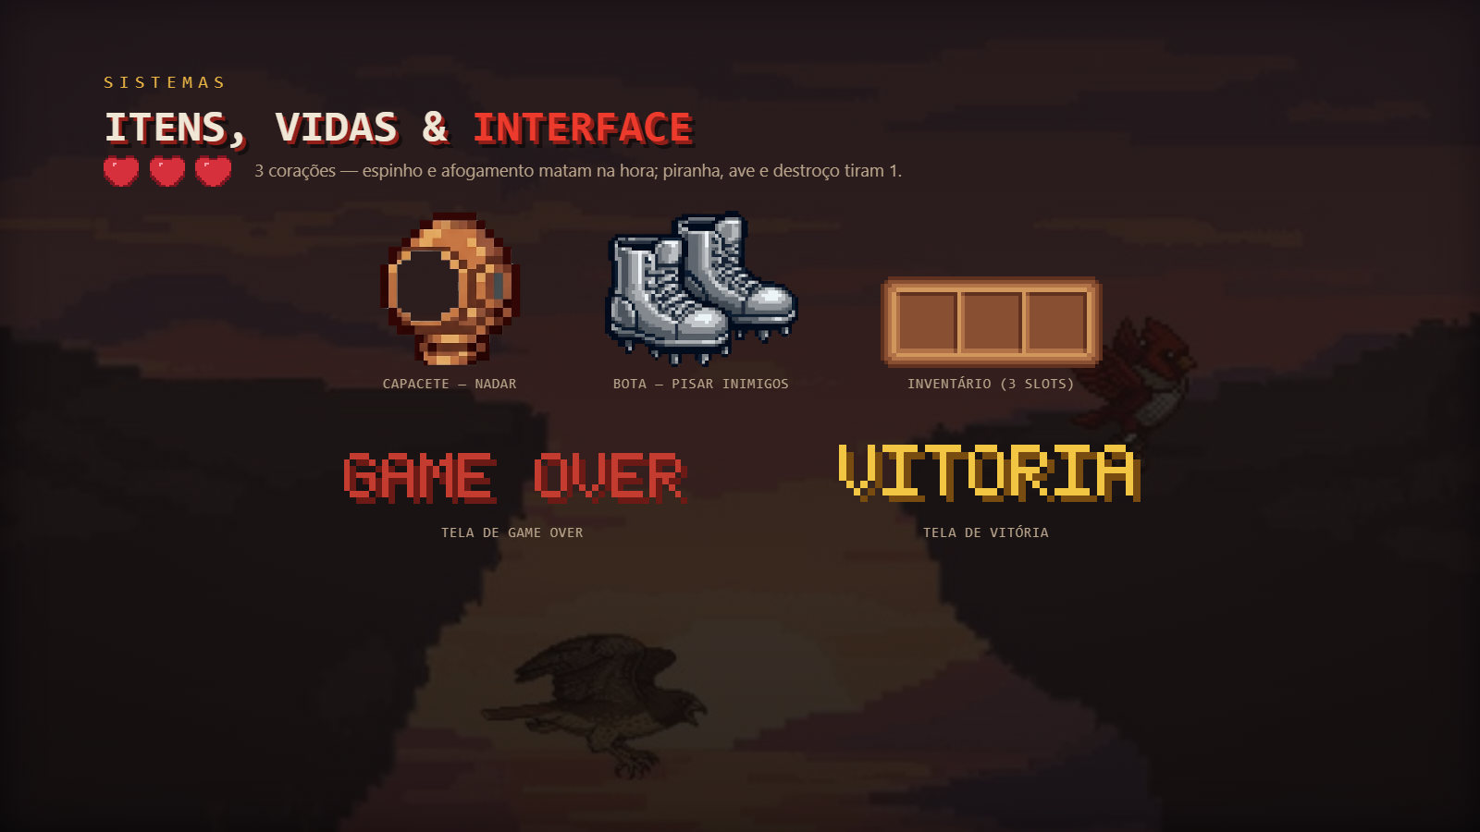
Notes:
Sistemas: 3 vidas (coracoes), itens (capacete/bota), inventario, e as telas (inicio, game over, vitoria).

Slide 12
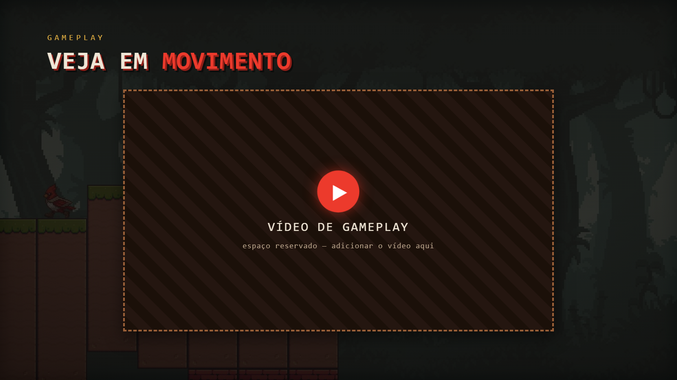
Notes:
Espaco reservado para o video de gameplay - inserir o video aqui no PowerPoint (ou trocar por um clipe).

Slide 13
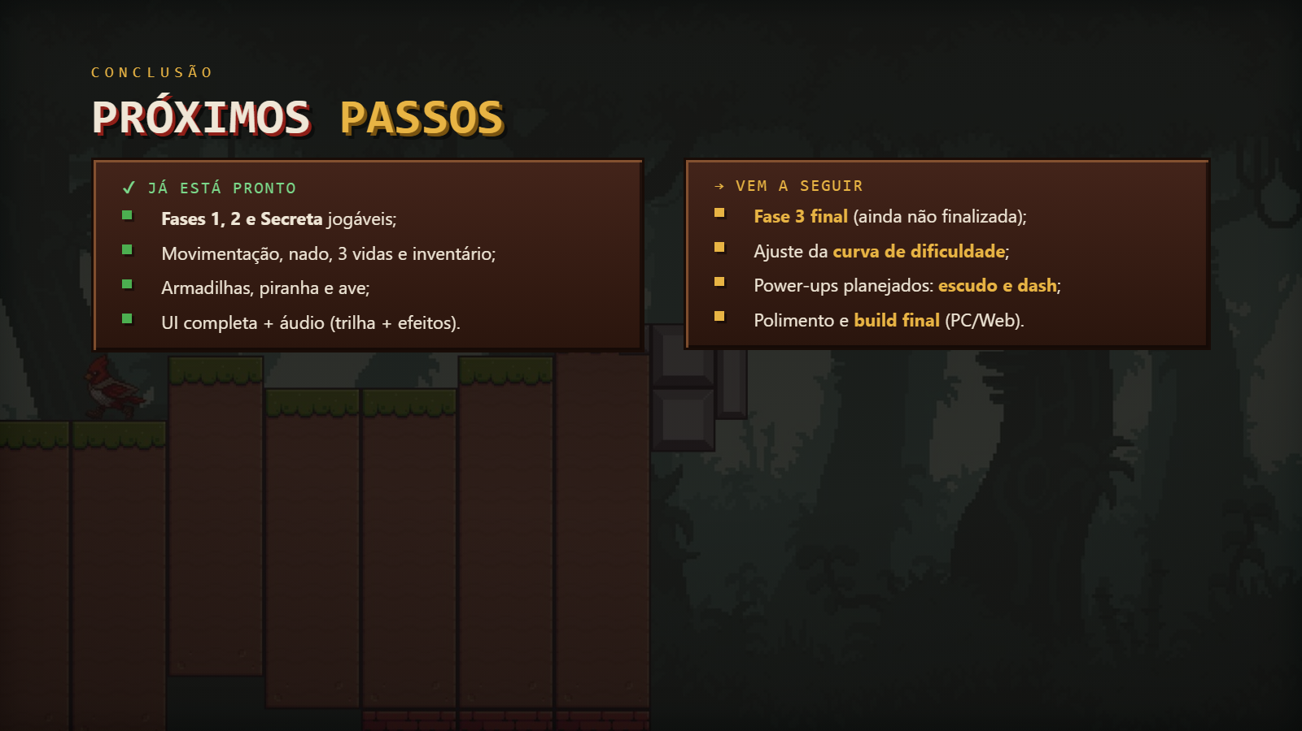
Notes:
Prontos: Fases 1, 2 e Secreta + sistemas. Proximos: Fase 3 final, dificuldade, power-ups (escudo/dash) e build final.

Slide 14

Notes:
Encerramento - obrigado! Duvidas?

